Slide 1
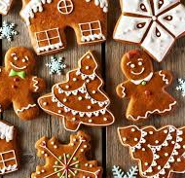
MEDENJACI
LORENA HAĐINA, 1.e
Zanimanje - KUHAR

Slide 2
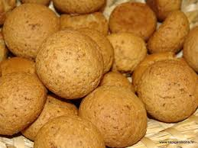
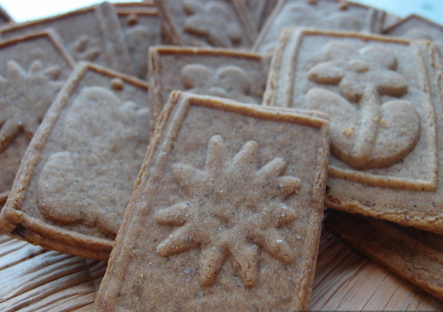
Medenjaci su tradicionalni božićni kolačići od cimeta i meda.
Med i cimet su zdrave i zanimljive namirnice koje upotrebljavamo kod pravljenja medenjaka.
Osim sto pomažu kod mnogih bolesti, pomažu i pri mršavljenju!
Božić bez medenjaka je kao Božić bez snijega!
Posebna vrsta medenjaka su papernjaci.

Slide 3
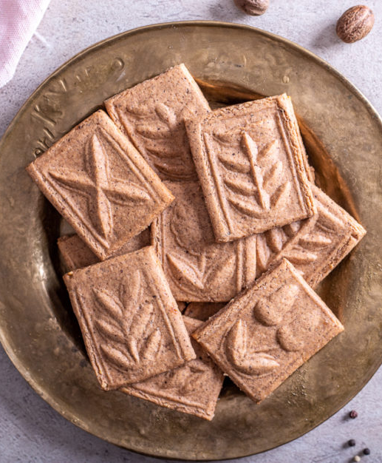
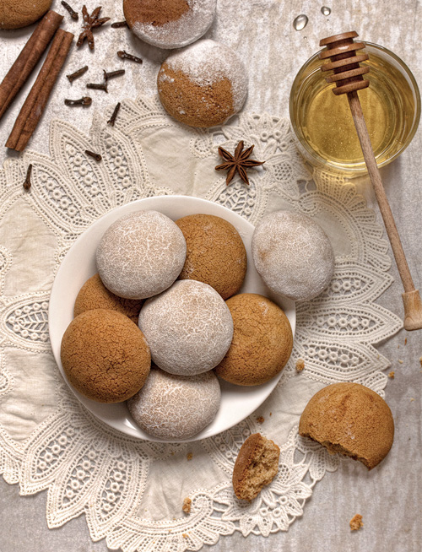
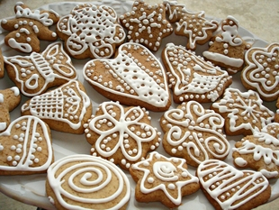
Medenjaci Paprenjaci

Slide 4
Medenjaci su nastali još u 12.st. u njemačkim i austrijskim samostanskim kuhinjama od brašna, jaja i meda te klinčića,anisa i papra, začina koji su se koristili u to doba u narodnoj medicini pa su se jeli za ublažavanje različitih zdravstvenih tegoba.
U 13.st. već su se pekli u brojnim pekarnicama, a kako su se lako oblikovali, u 15. st. su se počeli peći u obliku Adama, Eve i zmije te su se zajedno s ostalim ukrasima stavljali na bor.

Slide 5
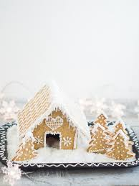
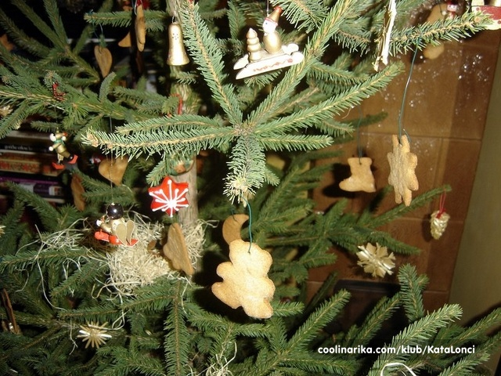

Slide 6
RECEPT ZA MEDENJAKE
800 g brašna(crnog)
120 g margarina
250 g meda
250 g šećera
3 jaja
1 žličica cimeta
Naribana limunova korica
1 žlica sode bikarbone

Slide 7
POSTUPAK:
Otopiti margarin, med i šećer na laganoj vatri, u tu mlaku otopinu izmiksati 3 jaja, a zatim dodati brašno pomiješano s cimetom, sodom bikarbonom i koricom limuna. Umijesiti kuhačom, a zatim mijesiti rukom i ostaviti da odstoji 1-2 sata u hladnjaku, a najbolje preko noći. Raditi male kuglice i stavljati na lim za pečenje na kojem je papir za pečenje.

Slide 8
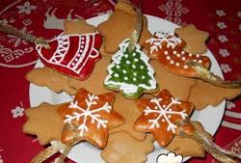
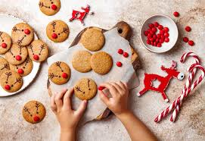
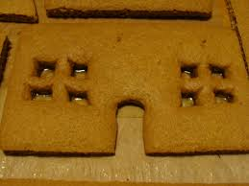
SRETNI BLAGANI SVIMA!

